Slide 1
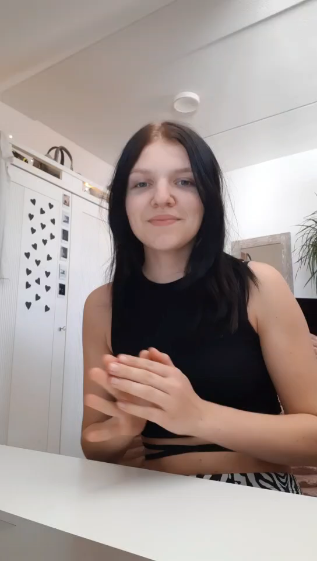
Waar mag ik heen?
Curaçao of Aruba?

